Slide 1
НРМОБУ «Сингапайская СОШ»
Творческий проект
«Сингапай –родимый край»
Авторы работы: коллектив 4 «А» класса
Классный руководитель: Искандарова Г.М.

Slide 2
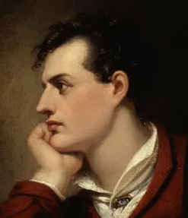
Актуальность проекта
«… Слово «патриотизм"»…. Для большинства россиян оно сохранило своё первоначальное значение. Это чувство гордости перед своим Отечеством, его историей, свершениями. Это стремление сделать свою страну краше, богаче, крепче. Утратив патриотизм, связанные с ним национальную гордость и достоинство, мы потеряем себя как народ, способный на великие свершения».
В.В.Путин
«Человеку никак нельзя жить без Родины, как нельзя жить без сердца». К. Паустовский
«Тот, кто не любит свою страну, ничего любить не может».
Джордж Байрон
Чтобы стать патриотом своего края, надо знать его историю.

Slide 3
Цель: Познакомиться с историей, культурой и традициями нашего края. Рассказать о красоте и величии Югры и посёлка Сингапая.
Задачи:
1)сбор информации по краеведению, в том числе об истории посёлка;
2)знакомство с секретами стихосложения;
3)сочинение стихов и рассказов о Сингапае, Югре;
4)выпуск сборника стихов, сочинений и видеоклипа о родном крае.

Slide 4
Объект исследования: история, культура, традиции родного края.

Slide 5
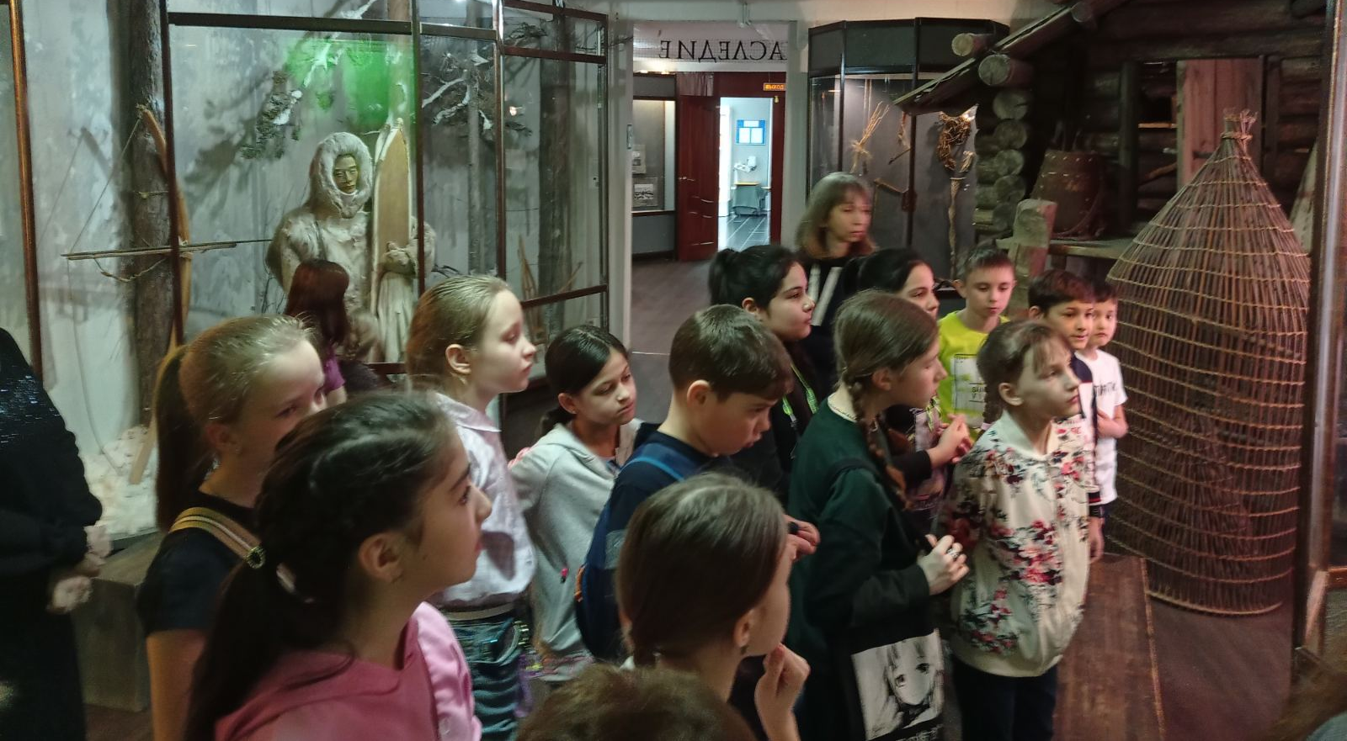
Методы исследования
Анализ литературы, Интернет-ресурсов
Описание, обобщение информации
Экскурсия в музей «Реки Обь»
Экскурсия в г. Ханты-Мансийск

Slide 6
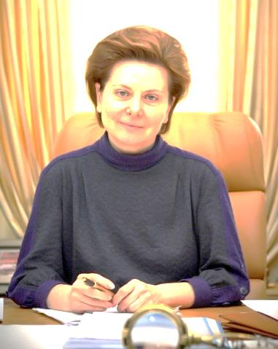
ХМАО-Югра
Герб ХМАО
Губернатор округа – Н.В. Комарова
Флаг ХМАО

Slide 7
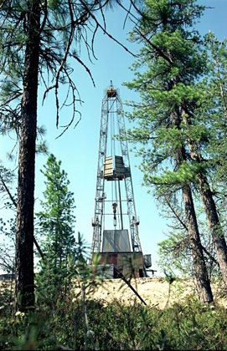
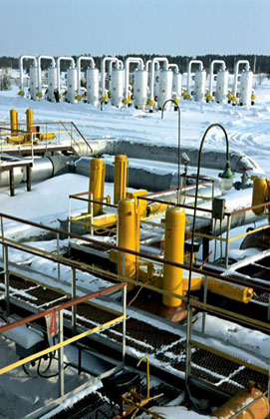
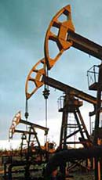
Нефть и газ Югры

Slide 8
Великие реки
Обь и Иртыш

Slide 9
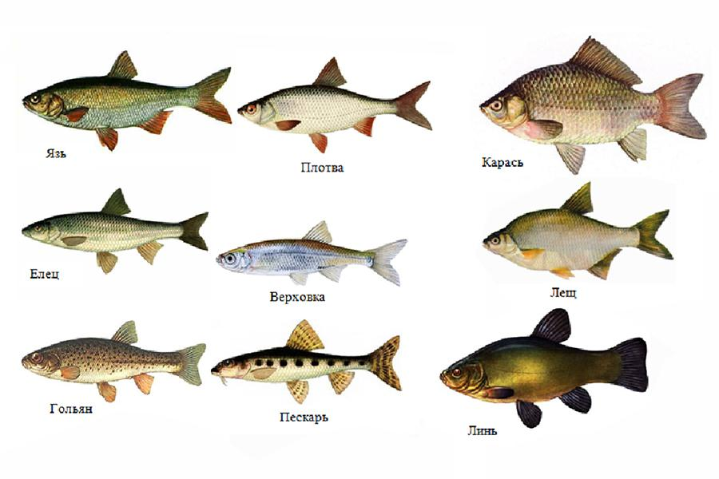
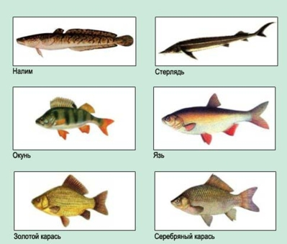
В водоёмах автономного округа обитают 29 видов рыб

Slide 10
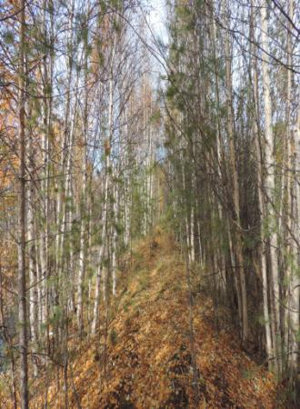
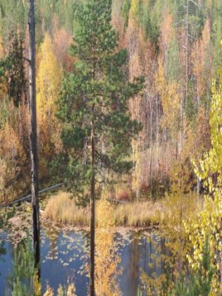
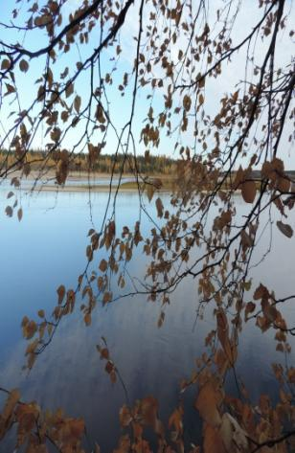
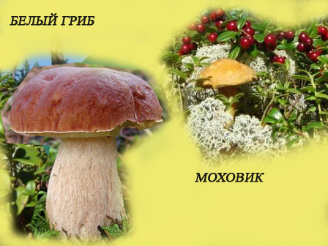
Растительный мир Югры

Slide 11
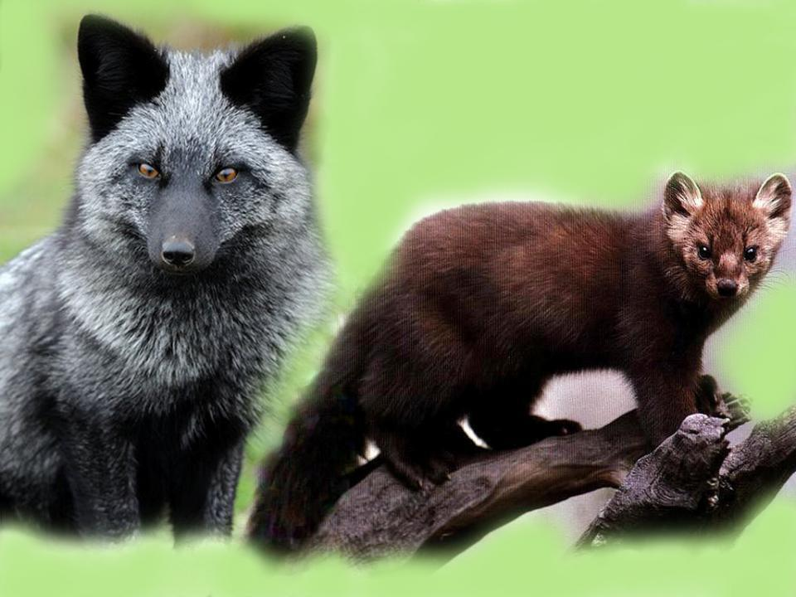
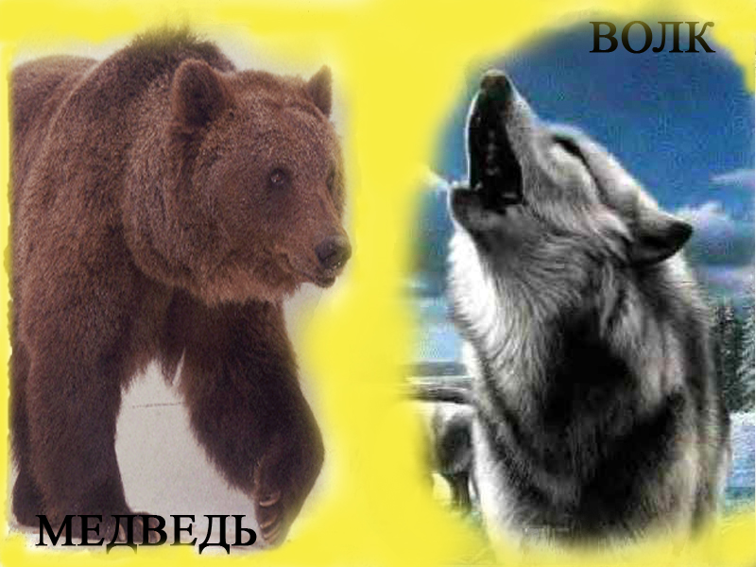
Животный мир Югры
СОБОЛЬ
ЧЕРНОБУРКА

Slide 12
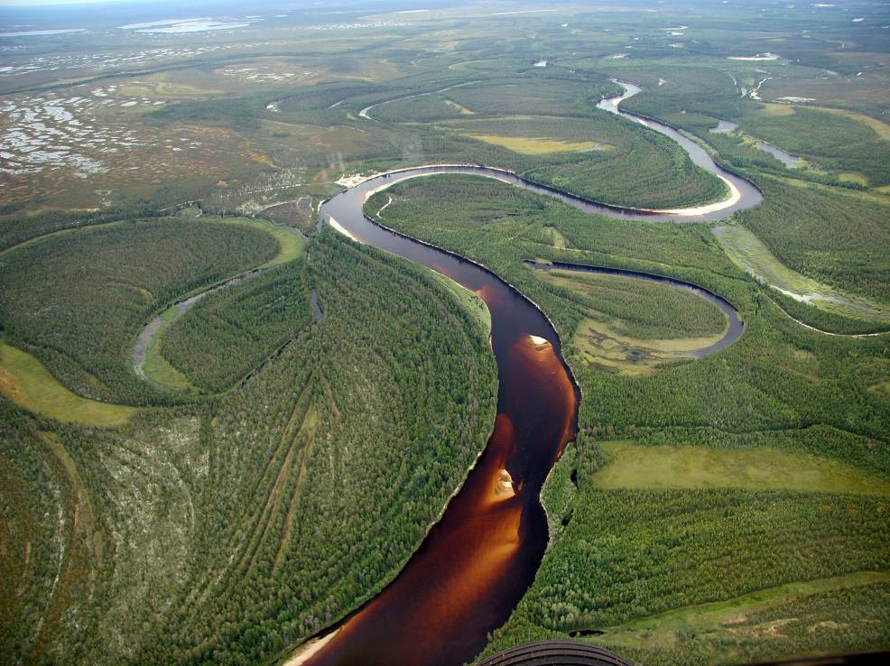
Заповедник «Малая Сосьва»

Slide 13
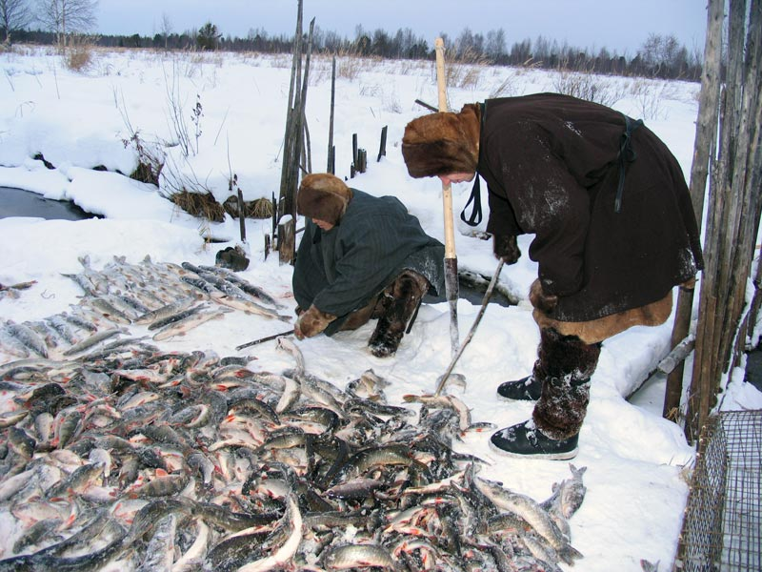
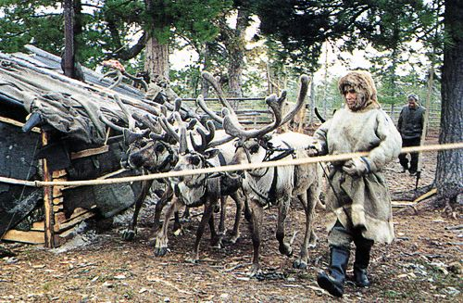
Традиционные промыслы хантов и манси
оленеводство
рыболовство

Slide 14
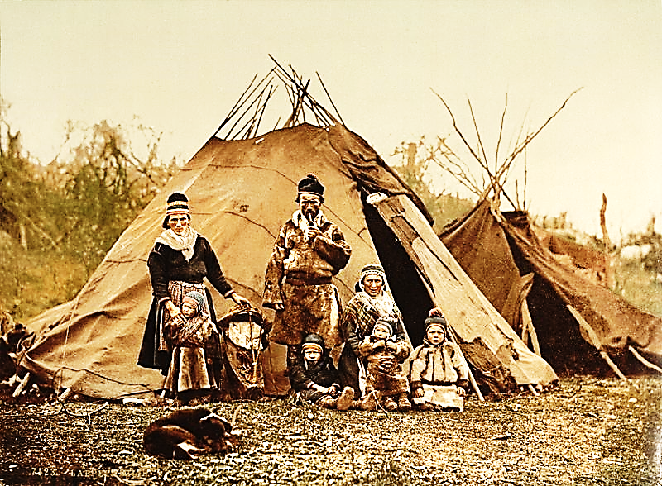
Жилища народов ханты

Slide 15
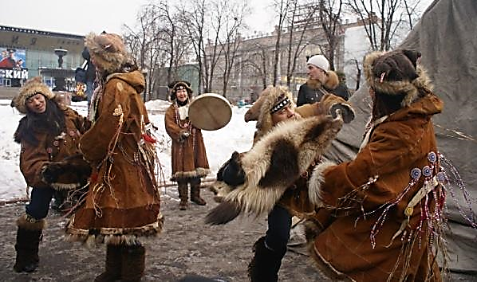
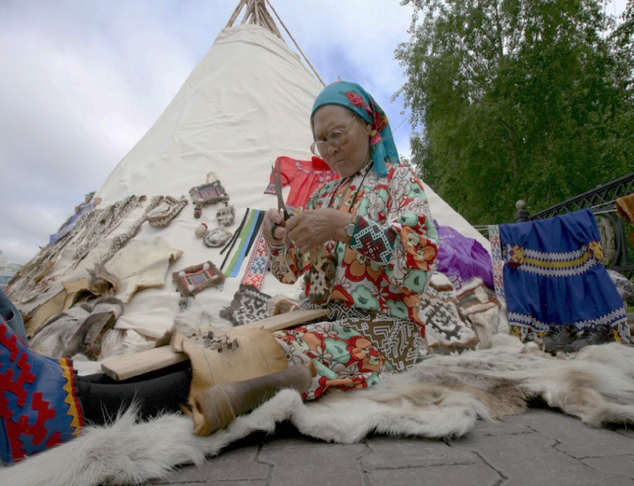
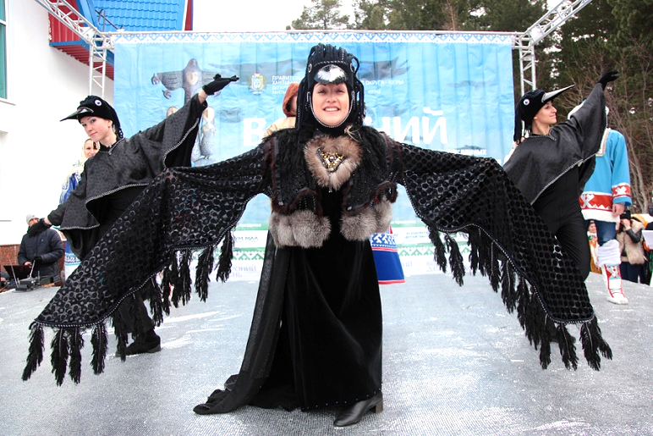
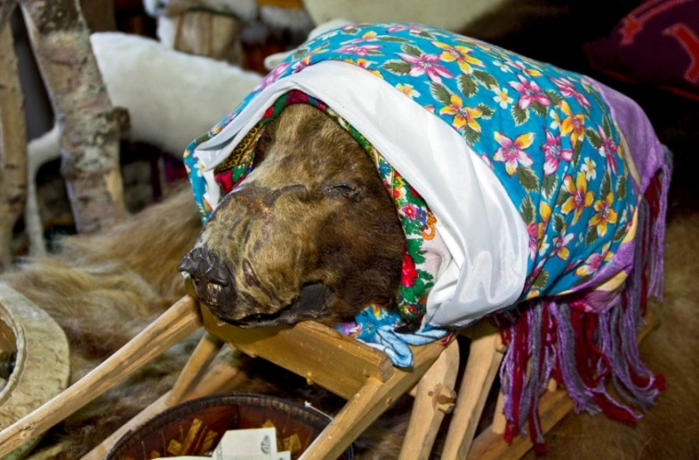
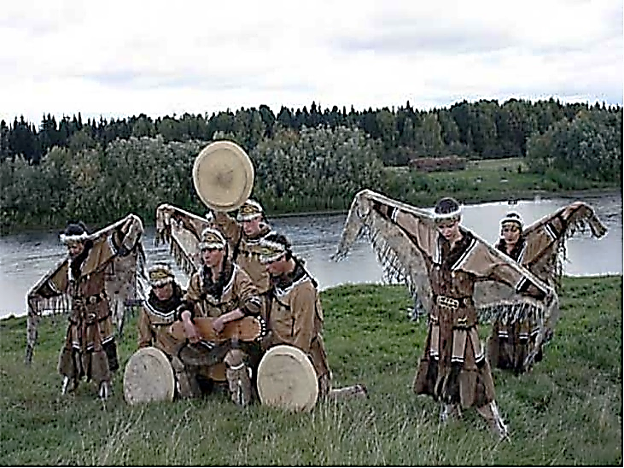
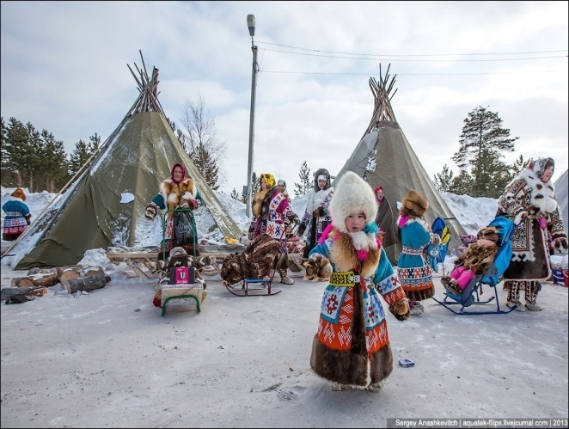
Праздники коренных народов Севера
Праздник трясогузки
Медвежьи праздники
Проводы лебедя
День вороны

Slide 16
Посёлок Сингапай, 2023 г.

Slide 17
Нефтеюганская Центральная база по ремонту бурового оборудования, 1977 год

Slide 18
Строительство капитальных домов

Slide 19
Детский сад, 2022 г.

Slide 20
Амбулатория,2006

Slide 21
Школа, 2000 г.

Slide 22
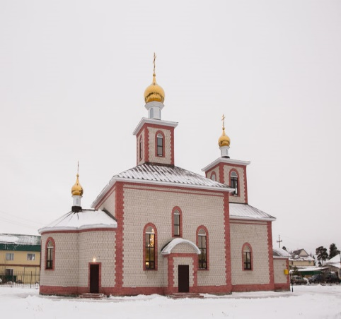
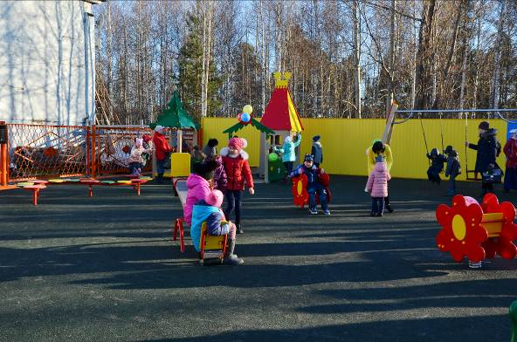
Сингапай
Моя Родина красивая могучая.
И зовут ее Россия.
А в ней поселок Сингапай-
Любимый и родной,
И в нем родные люди.
Здесь прекрасные места,
А вот здесь живет моя семья,
Я хожу в родную школу,
У меня там есть друзья,
И любимые учителя.
А еще есть божий храм,
Очень нужен он всем нам.
Если с добром в храм войдешь,
То веру здесь и обретешь.
Хорошо в поселке летом,
Бегать, прыгать и играть,
Море солнечного света,
На карьере загорать!
Балыбин Евсей

Slide 23
Мой любимый Сингапай
На свете есть такое место,
Где я родился и живу.
И с ним я связан очень тесно,
Ведь Сингапай я родиной зову.
Сингапай -поселок мой любимый,
Такой уютный, тихий и красивый,
Здесь люди добрые живут,
На помощь каждому придут.
Так процветай же, мой поселок,
На радость жителям своим,
И пусть нам позавидуют другие
Ведь место лучше Сингапая
в мире не найти!
Ларионов Матвей

Slide 24
Сингапай
Мой посёлок Сингапай
Маленький, но светлый.
По тропинке я иду
И любуюсь этим.
Птицы весело поют
На ветвях деревьев.
На душе моей уют,
Нравится все это.
Здесь кругом цветут цветы
Под лучами света,
В листьях капельки росы
Отражают лето!
Полоумова Варвара

Slide 25
ЗАКЛЮЧЕНИЕ
В процессе работы мы узнали много нового и интересного о нашем крае, о родном Сингапае.
Научились создавать видеоклипы, сочинять стихи, искать нужную информацию. Это пригодится нам в будущем.
Рассказали о красоте и величии Югры, Сингапая.
Материалы своей работы мы разместили в сети Интернет.

